Slide 1
ŞEHİR PLANLAMA –İMAR HUKUKU
DONATI ALANLARI
VE
YOĞUNLUK KAVRAMI

Slide 2
KENTSEL FONKSİYON ALANLARI
KONUT ALANLARI
ÇALIŞMA ALANLARI
Sanayi Alanları
Hizmet Alanları
DONATI ALANLARI
ULAŞIM ALANLARI
Notes:
KENTSEL FONKSİYON ALANLARI

Slide 3
KENTSEL FONKSİYON ALANLARI
YER SEÇİMİ KARARLARI
NE ?
NEREDE ?
NE BÜYÜKLÜKTE ?
KİM İÇİN?
KULLANICI KİM?
Notes:
KİM İÇİN?

Slide 4
DONATI ALANLARI
Yönetim
Eğitim
Kültür
Sağlık
Eğlence,
Dinlence
Mahalle
Semt
Kent
Bölge
Kademelenme
Notes:
kademelenme

Slide 5
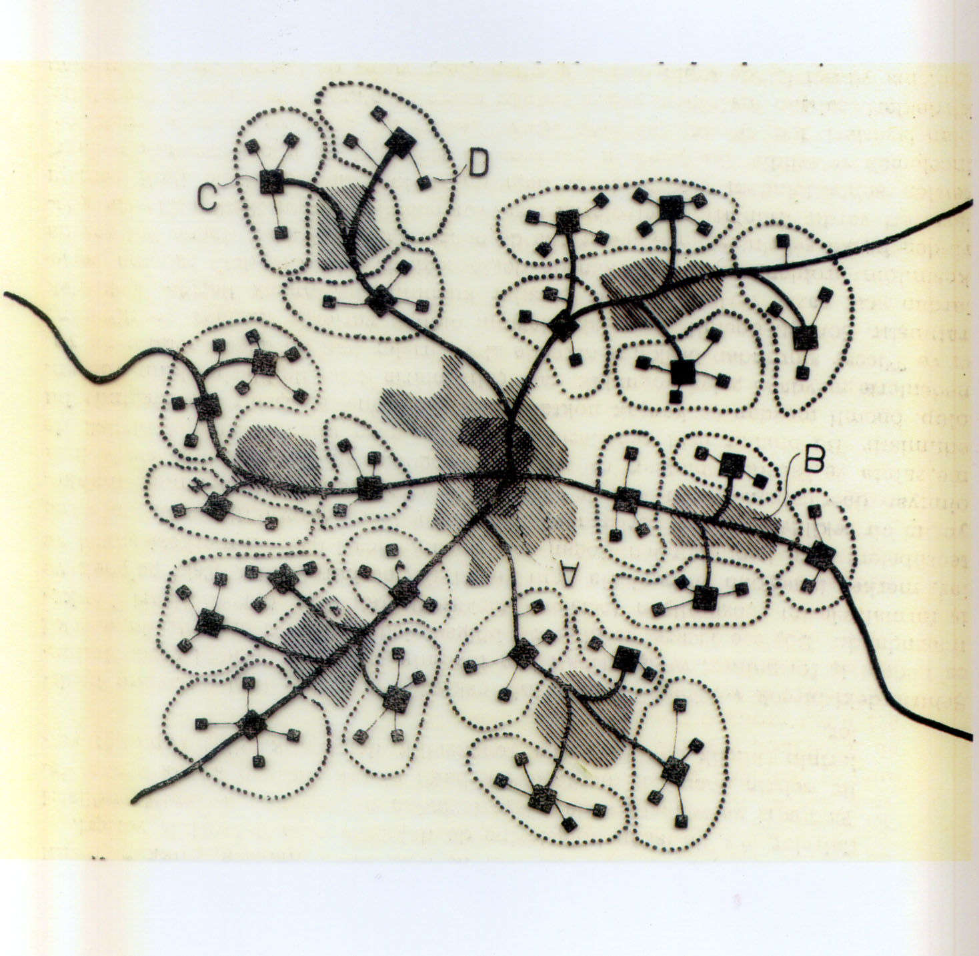

Slide 6
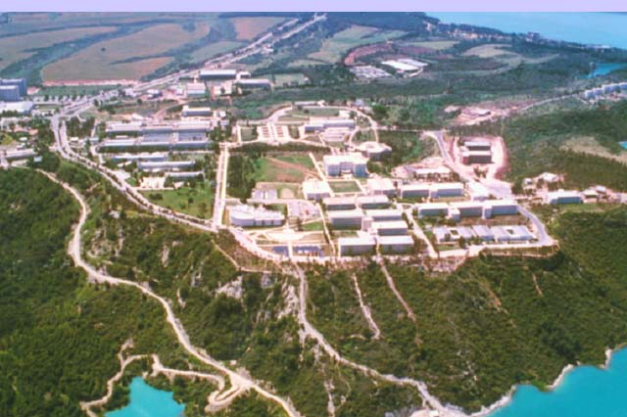
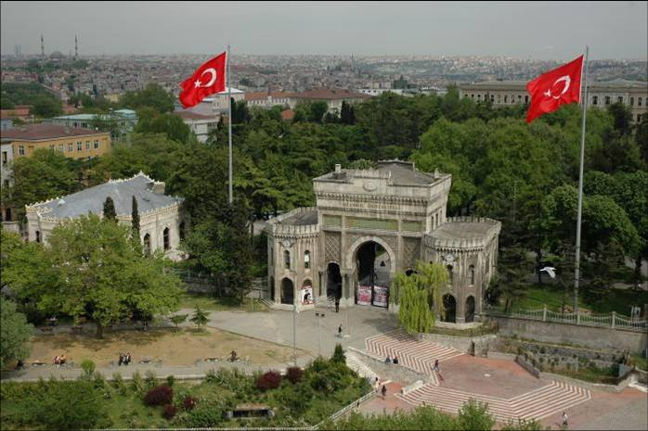
Kültürel Alanlar
Halk eğitim merkezi
Müze
Kütüphane
Kongre merkezi
Kültür merkezi
Vb….
Eğitim alanları
Kreş,yuva
anaokulu,
İlkokul
Ortaöğretim
Yüksekokul
Dersane, kurs
Vb…..
Notes:
Kültürel Alanlar

Slide 7
Yeşil alanlar
Çocuk Bahçeleri
mahalle parkı
Semt parkı
Kent parkı
Bölge Parkı
Korular
Fuar alanı
Botanik bahçesi
Fidanlık
Mezarlık
Spor Alanı
kapalı spor alanı
Açık spor alanı
Stadyum
vb…
Notes:
Spor Alanı

Slide 8
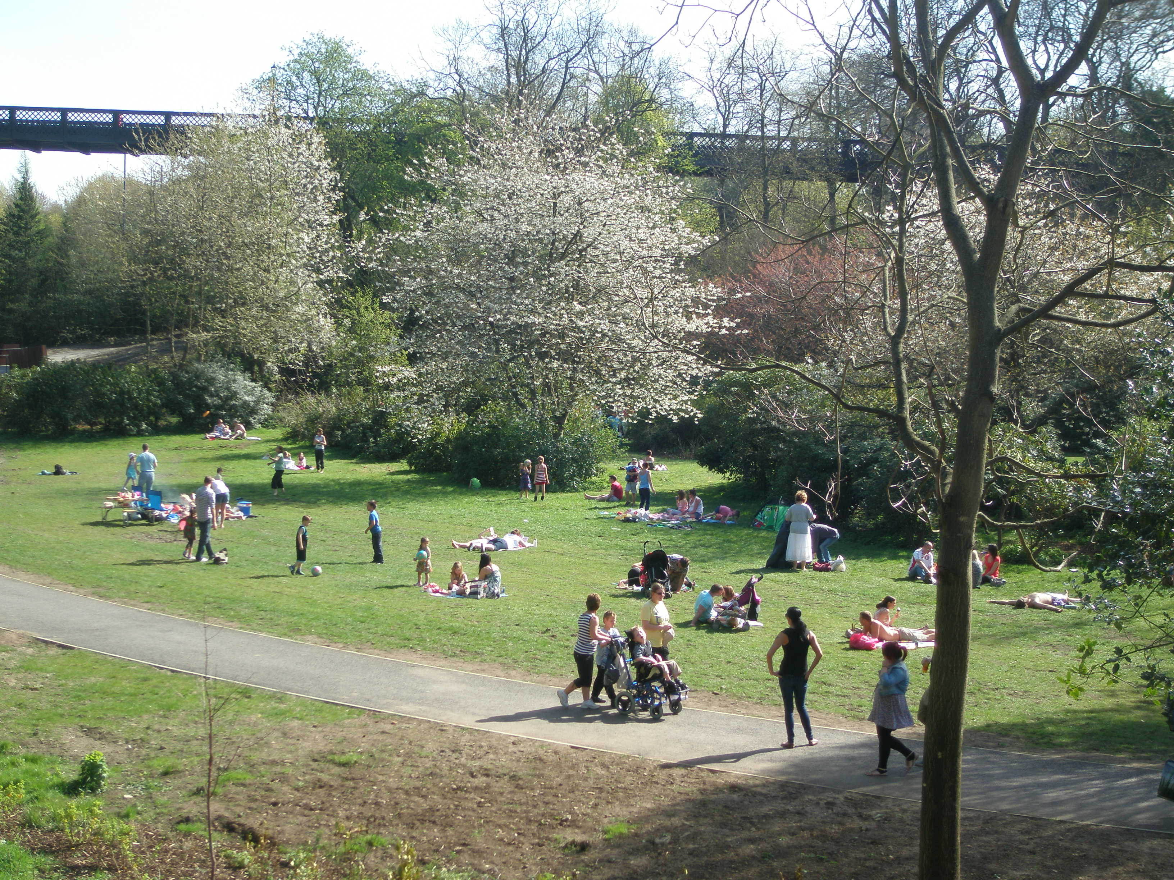

Slide 9
KOMŞULUK GR.
MAHALLE
SEMT
KENT

Slide 11
KONUT
KONUT GR
KÜÇÜK KOMŞULUK GR.
KOMŞULUK GR.
MAHALLE

Slide 12
MAHALLE
MAHALLE
MAHALLE
MAHALLE
SEMT

Slide 13
SEMT
SEMT
KENT
SEMT
SEMT

Slide 14
YOĞUNLUK
Birim alana düşen kişi sayısı
Yoğunluk Birimi
Alan:Ülke düzeyi ise km2
Kişi/km2
Alan:Kent düzeyi ise hektar
Kişi/hektar

Slide 15
YOĞUNLUK TÜRLERİ
GROSS BRÜT YOĞUNLUK
Kişi/hektar
BRÜT YOĞUNLUK
Kişi/hektar
NET YOĞUNLUK
Kişi/hektar

Slide 16
Nüfus
NET YOĞUNLUK
=
......ki/ha
KONUT alanı
Konut Alanı:0,80 hektar
20 daire * 5 kat = 100 daire
100 daire * 4 kişi = 400 kişi
Net Yoğunluk
400 kişi / 0,80 ha = 500 ki/ha

Slide 17
BRÜT YOĞUNLUK
Kentin alt parçaları için yoğunluk
Bir ADA olabilir
Ada Alanı:1 hektar =10000 m2
20 daire * 5 kat = 100 daire
100 daire * 4 kişi = 400 kişi
Brüt Yoğunluk (DOP:% 20)
400 kişi / 1 ha = 400 ki/ha
Donatı alanı:
Otopark+yol+yeşil
0,20 ha
1 ha - 0,20 = 0,80 ha
Net Yoğunluk:400 ki / 0,80 ha =500 ki/ha
Donatı payı (DOP)= % 20

Slide 18
BRÜT YOĞUNLUK
Kentin alt parçaları için yoğunluk
Birkaç ADA olabilir
Brüt Alan:6 hektar =60000 m2
20 daire * 5 kat = 100 daire
100 daire * 4 kişi = 400 kişi
Nüfus=400 kişi* 5 ada =2000 kişi
Brüt Yoğunluk
2000 kişi / 6 ha = 333 ki/ha
Donatı alanı:
Otopark+yol+oyun alanı+park
1 ha +1 ha =2 ha
Net konut alanı=6 ha - 2 ha = 4 ha
Donatı payı (DOP)= % 33
Net Yoğunluk:2000 ki / 4 ha =500 ki/ha

Slide 19
BRÜT YOĞUNLUK
Kentin alt parçaları için yoğunluk
Mahalle veya semt olabilir
Brüt Alan:12 hektar
Nüfus=400 kişi* 9 ada =3600 kişi
Brüt Yoğunluk (%40)
3600 kişi / 12 ha = 300 ki/ha
Donatı alanı:
Otopark+yol+oyun alanı+park
1.8 ha +3 ha =4.8 ha
Net konut alanı=12 - 4.8 = 7,2 ha
Donatı payı (DOP)= % 40
Net Yoğunluk:3600 ki / 7,2ha =500 ki/ha

Slide 20
YOGUNLUK
YAPILAŞMA KATSAYILARI
İnşaat taban alanı
TAKS = Taban Alanı Katsayısı
=
Parsel alanı
Toplam İnşaat Alanı
KAKS=Kat Alanı Katsayısı
=
Parsel Alanı

Slide 21
ÖRNEK
Parsel büyüklüğü = 1000 m2
Bina taban alanı = 250 m2
Bina kat adedi=5
Toplam inşaat alanı=1250 m2
KAKS=1,25
Kat adedi
=
TAKS=0,25

Slide 22
YOĞUNLUKTAN YAPILAŞMA KATSAYISINA GEÇİŞ
Net Yoğunluk=500 ki / ha
1 hektarlık alanda 500 kişi yaşıyor.
Bunun inşaat alanı ne kadardır?
500 kişi * 25 m2 = 12500 m2
12500
KAKS
=
= 1,25
10000

Slide 23
YOĞUNLUKTAN YAPILAŞMA KATSAYISINA GEÇİŞ
Brüt Yoğunluk=300 ki / ha
1 hektarlık alanda 300 kişi yaşıyor.
Bunun inşaat alanı ne kadardır?
300 kişi * 25 m2 = 7500 m2
7500
Brüt KAKS
=
= 0,75
10000

